Slide 1
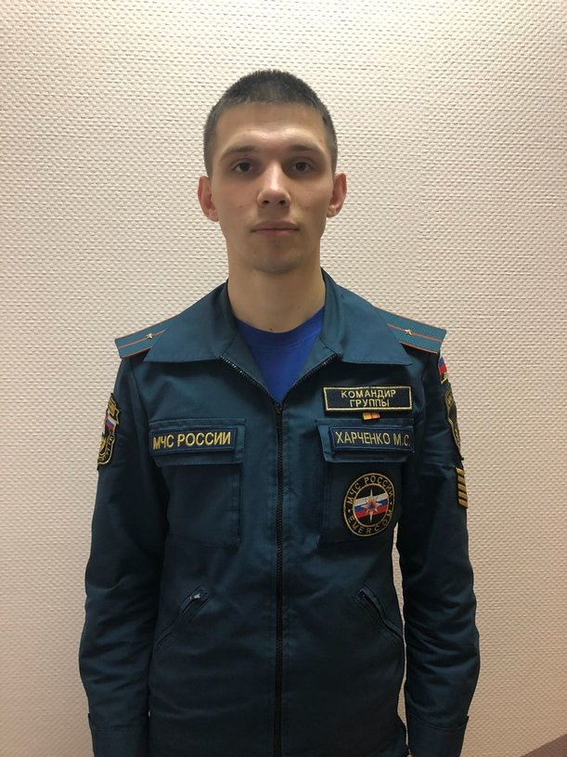
КАНДИДАТЫ ДЛЯ НАЗНАЧЕНИЯ СТИПЕНДИИ Правящего Архиерея Екатеринбургской епархии Русской Православной Церкви
Факультет пожарной безопасности
ПЕНТЕГОВ А.О.
141 учебная группа
ХАРЧЕНКО М.С.
154 учебная группа

Slide 2
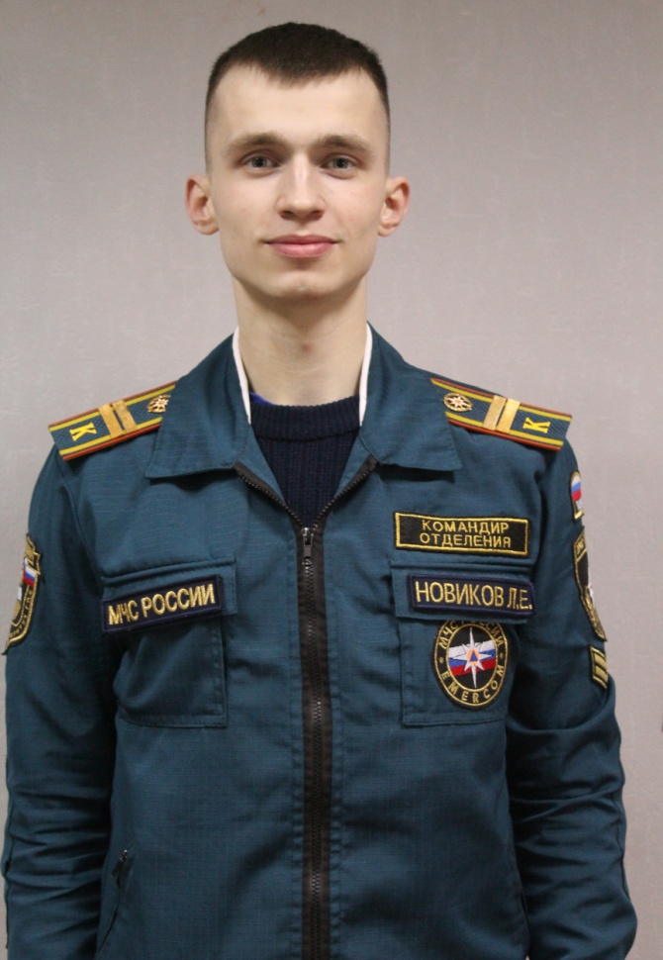
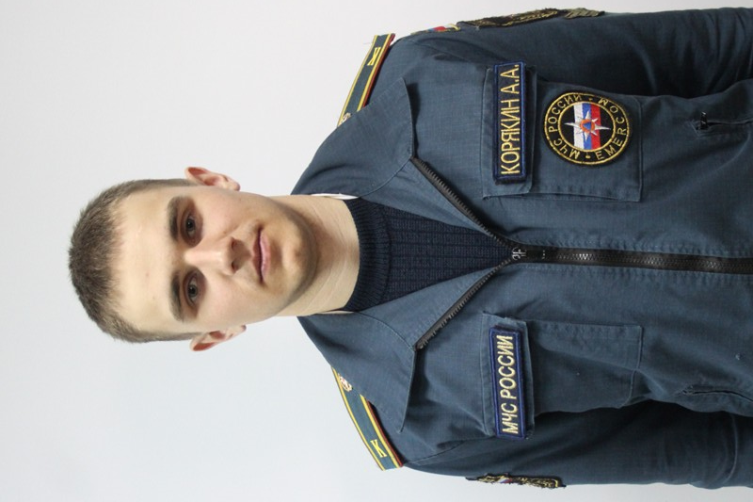
КАНДИДАТЫ ДЛЯ НАЗНАЧЕНИЯ СТИПЕНДИИ Правящего Архиерея Екатеринбургской епархии Русской Православной Церкви
Факультет техносферной безопасности
НОВИКОВ Л.Е.
221 учебная группа
КОРЯКИН А.А.
232 учебная группа

